Slide 1
Презентация «Выставка кошек» к конспекту открытого занятия по рисованию на тему: «Рисование котёнка». Педагог доп. образования Попова Анна Михайловна МБОУДОД «Гатчинский ДДТ» 2014г.

Slide 2
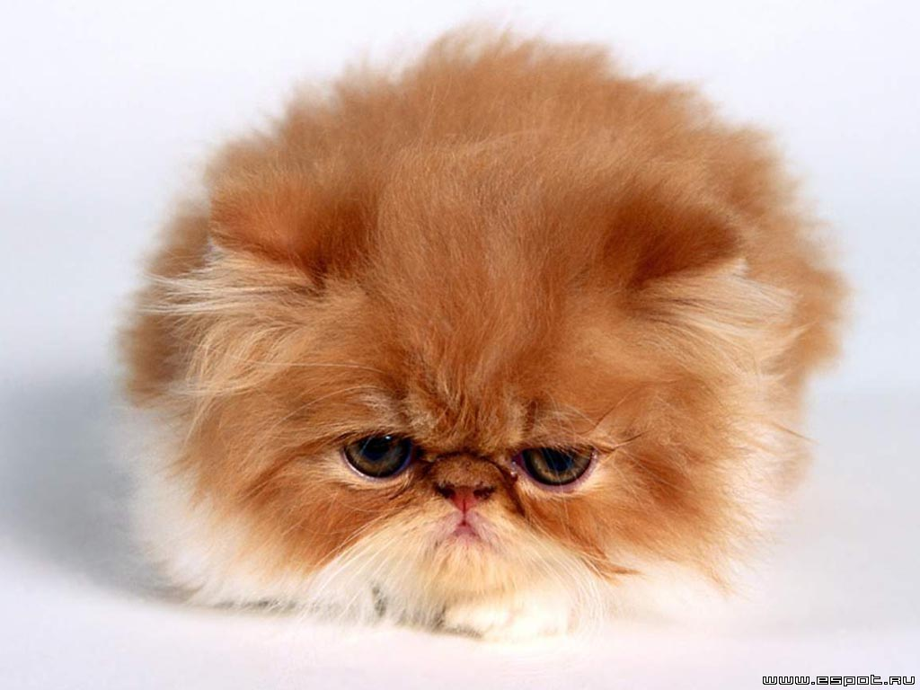

Slide 3
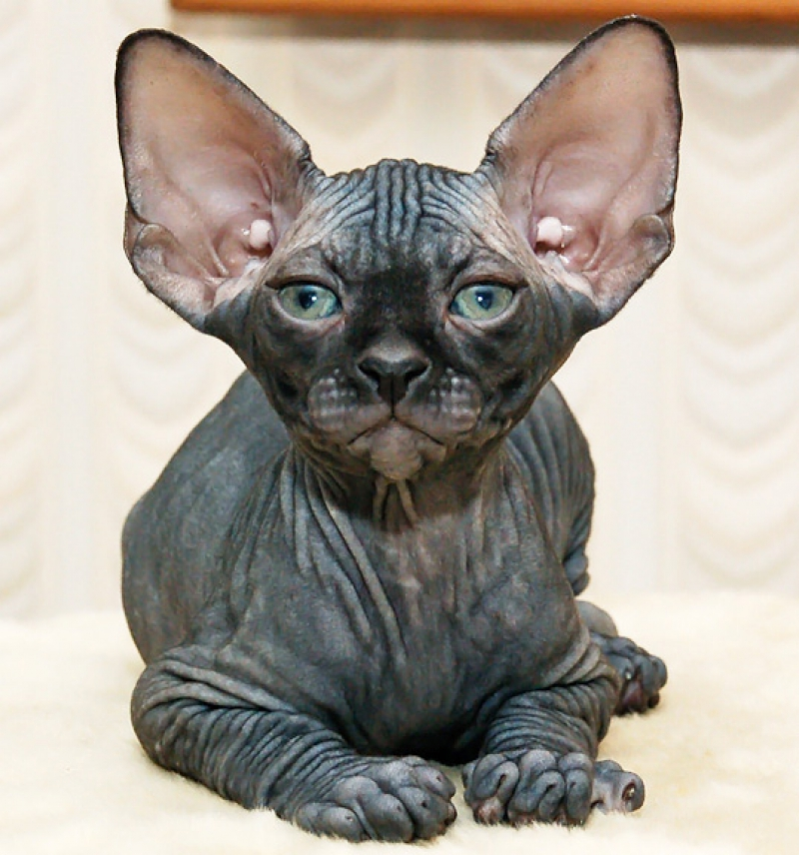

Slide 4
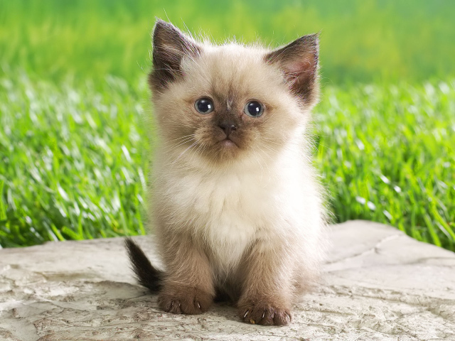

Slide 5
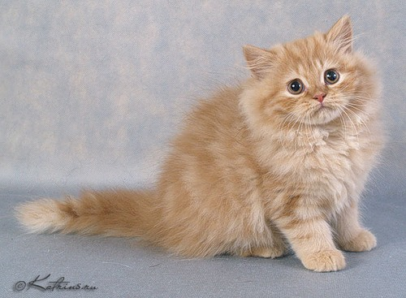

Slide 6
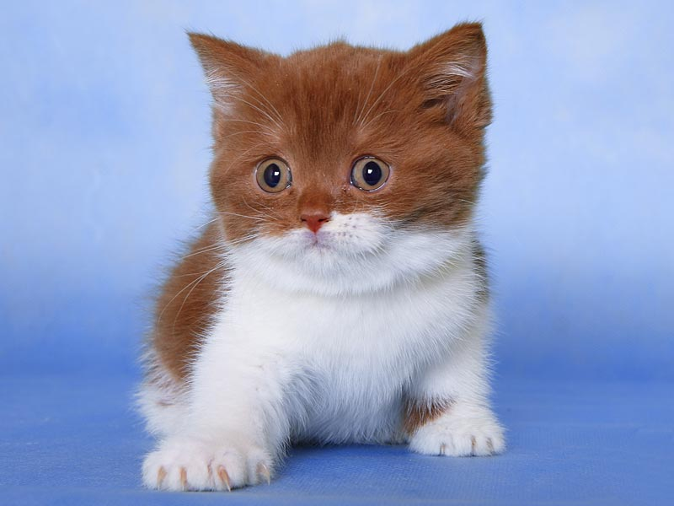

Slide 7
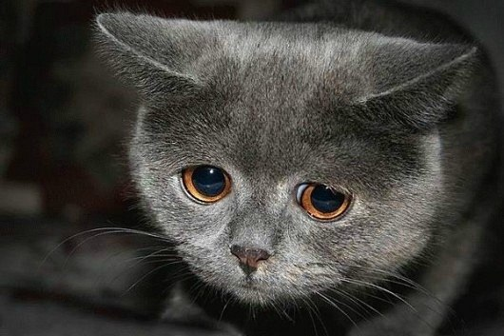

Slide 8
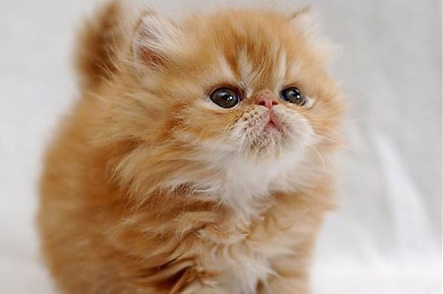

Slide 9
Литература. 1.http://vk.com/parhitko 2.http://www.mau.su/porodi/sfinks.php 3.http://www.zastavki.com/rus/Animals/Cats/wallpaper-1887.htm 4.http://zoocats.ru

